Slide 1

PERTEMUAN – 6 DISTRIBUSI NORMAL
Distribusi normal adalah sebuah distribusi yang paling luas penggunaannya.
Karakterisik Distribusi Peluang Normal
Bentuk kurva normal seperti bel dan simetris.
Parameter σ, menunjukkan lebar dari kurva normal (semakin besar nilainya, semakin lebar).
Titik tertinggi dari kurva nomal terletak pada nilai rata-rata=median=modus.
Luas total area di bawah kurva normal adalah 1. (luas bagian di sebelah kiri µ = sebelah kanan µ).
Peluang suatu variabel acak normal sama dengan luas di bawah kurva normal.

Slide 2
Persamaan distribusi normal tergantung pada 2 parameter, yaitu µ dan σ. Persamaanya sebagai berikut :
Dimana: μ = rata-rata (mean)
σ = simpangan baku (standard deviation)
π = 3.14159
e = 2.71828
dengan

Slide 3
Untuk mempermudah perhitungan itu, maka variabel x di transformasi menjadi angka baku z, dimana :
nilai z dapat di cari menggunakan table distribusi normal standar pada kolom pertama, sedangkan nilai-nilai yang ada di dalam tubuh table menunjukan luas daerah yang di arsir pada kurva normal.

Slide 4
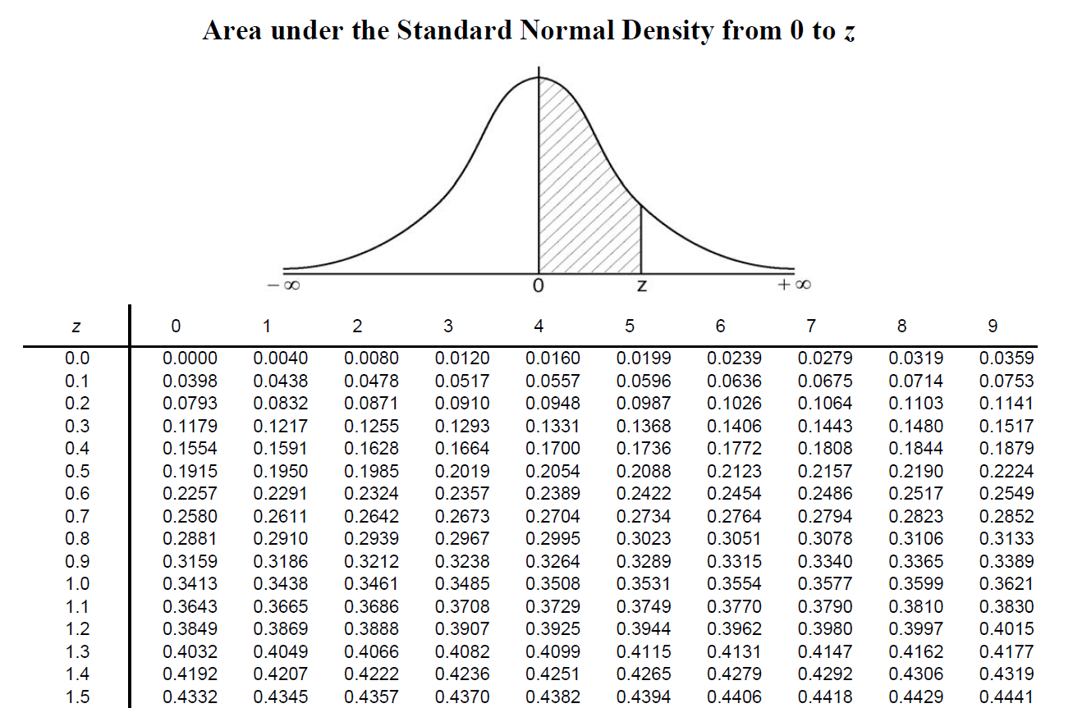
Tabel Distribusi Normal
Luas = 0,3944
Untuk z = 1,25
Luas dibawah kurva normal standar = Peluang/probabilitas

Slide 5
Contoh :
Suatu variable random mempunyai distribusi normal dengan mean = 80 dan simpangan baku = 4,8. Berapa probabilitasnya bahwa variable random akan mempunyai nilai :
Kurang dari 87,2
Lebih dari 76,4
Antara 81,2 dan 86,0
Antara 71,6 dan 88,4
Penyelesaian menggunakan table:
a). P(x < 87,2) = ?
nilai x di konversi ke nilai baku z sbb:

Slide 6
Sehingga P(x < 87,2) = P(z < 1,5) = ?
P(z < 0,5) = 0,5 + 0,4332 = 0,9332
b). P(x > 76,4) = ?
konversi x ke bilangan baku z :
P(x > 76,4) = P(z > -0,75) = ?
Luas=0,5
Luas=0,4332
0
Z=1,5
Luas=0,2734
Luas=0,5
Z=-0,75

